Slide 1
Allgemeine Didaktik
und
Grundlagen der Vermittlung
Woche 8: Kritisch-konstruktive Didaktik
2.6.21

Slide 2
Aufgabe: Gegenwartsbedeutung
überlegen Sie, worin für Sie die Gegenwartsbedeutung dieses Seminars besteht. Bitte fertigen Sie dazu eine kleine Stichpunktliste / Gedanken an, die Sie im Studierendenordner auf Moodle bitte hochladen. Wie müsste das Seminar beschaffen sein, dass es keinerlei Gegenwartsbedeutung für Sie hätte? Auf diese Weise könnten Sie zu Punkten kommen, die man in der Vorbereitung einer Lehrsituation auf jeden Fall vermeiden sollte – und das ist ja unter Umständen ein wertvolles pädagogisches Wissen.

Slide 3
Aufgabe: Gegenwartsbedeutung
z.B.:
Veraltete Theorien verwenden
Vorwissen voraussetzen, dass gar nicht vorhanden ist.
Also:
Herausfinden was im Leben der lernenden relevant ist, um aus zu machen, was anschlussfähig ist
Schüler*innen sollten die Bedeutung des Gelernten für ihr eigenes Leben erkennen koennen

Slide 4
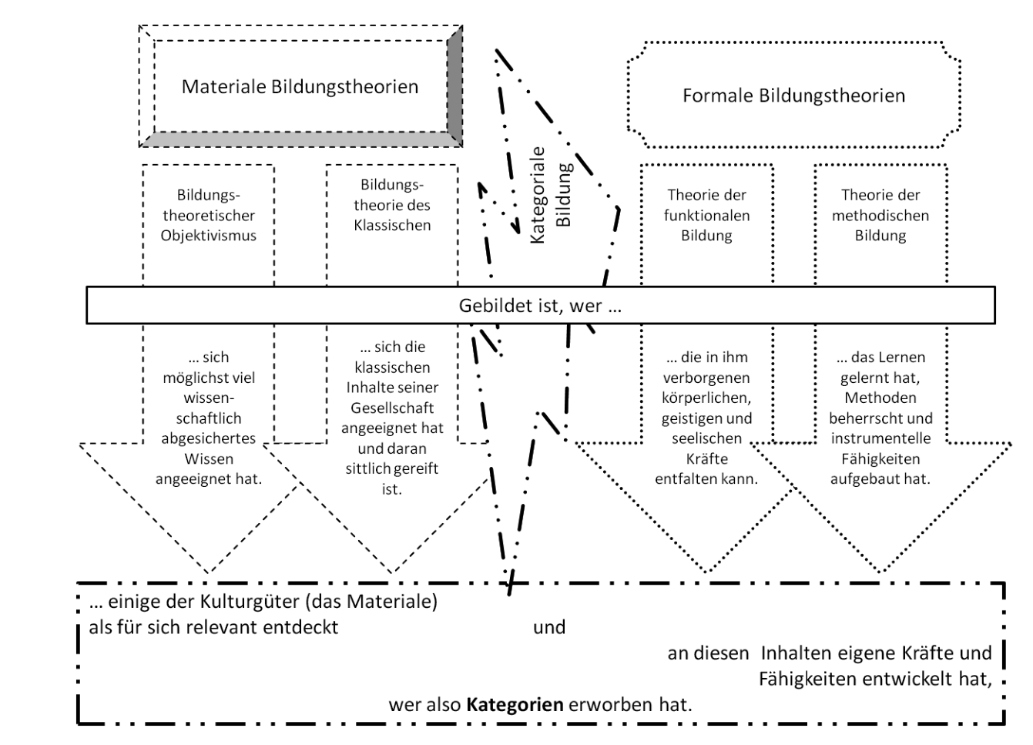
Bildungstheorien im Überblick

Slide 5
Letzte Sitzung: Bildungstheoretische Didaktik
Materiale Bildungstheorien
Wissen: DNA
Klassisch: Schiller, Goethe
Formale Bildungstheorien
Funktion: Kunst machen
Methoden: selbstaendige Forschungsprojekte
Kategorial: World views
Didaktische analyse: Alice
Bildungsinhalt und Bildungsgehalt

Slide 6
Didaktische Analyse nach W. Klafki
Gegenwartsbedeutung:
Welche Bedeutung hat der Inhalt für das Leben der SuS bzw. welche sollte er haben
Zukunftsbedeutung:
Worin liegt die Bedeutung des Themas für die Zukunft der SuS?
Struktur des Inhalts:
Welche Bereiche liegen im Inhalt?
In welchem Zusammenhang stehen die einzelnen Bereiche?
Gibt es verschiedene Sinn- und Bedeutungsschichten?
Was sind die sachlichen Voraussetzungen und welche Bezüge gibt es zu anderen Themen?
Welche Schwierigkeiten werden die SuS vermutlich mit dem Inhalt haben?
Welches Mindestwissen müssen die SuS haben, um die kategoriale Bildung zu erlangen?
Exemplarische Bedeutung der Bildungsinhalte:
Wofür soll das geplante Thema exemplarisch, repräsentativ, typisch sein?
Inwieweit lässt sich der Inhalt im späteren Unterricht nutzen?
Zugänglichkeit und Darstellbarkeit:
Welche Beispiele sind für die SuS interessant?
Wie können SuS Fragestellungen eines Problems selbstständig beantworten?
Welche Situationen und Aufgaben sind geeignet, um Inhalte realitätsnah zu vermitteln?

Slide 7
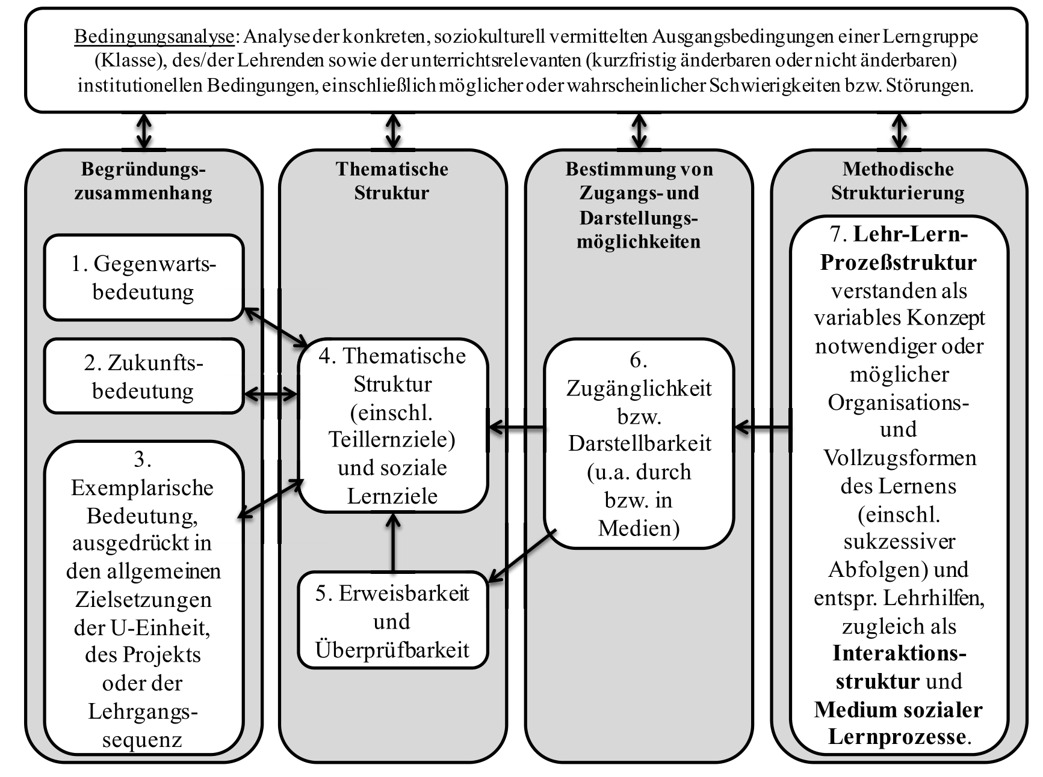
Perspektiven schema

Slide 8
Perspektivenschema zur Unterrichtsplanung (neue Didaktische analyse)
Bedingungsanalyse: umfassende Erfassung aller Voraussetzungen, unter denen der Lehr- und Lernprozess stattfindet
Begründungszusammenhang: Erörterung der Frage, ob und warum der vorgesehene Lernprozess stattfinden soll
Thematische Strukturierung: Schwerpunktsetzung für das Thema des Lehr- und Lernprozesses (Warum ist dieses Thema für die SuS jetzt wichtig, warum sollen sie es lernen?…)
Erweisbarkeit/ Überprüfbarkeit (Woran sehe ich, dass mein Ziel erreicht wurde?)
Bestimmung von Zugangs- und Darstellungsmöglichkeiten (Medienwahl, Projektunterricht, offener Unterricht…)
Methodische Strukturierung (Lehr-, Lern-, Prozessstruktur, Welche Medien nutze ich? Eignen sich Originalquellen? Soll es Gruppenarbeiten geben?...)

Slide 9
Gründe für die Transformation der Bildungstheoretischen Didaktik in eine kritisch-konstruktive Didaktik (1976):
Ideologiekritische Wende: Pädagogik entwickelte einen Anspruch auf Emanzipation
68er Protestbewegung
Politisch-gesellschaftskritisch: Modell stabilisiert die herrschende Klassengesellschaft (autoritären und undemokratische Strukturen)
Frankfurter Schule: Adorno, Horkheimer, Habermas
Einseitige Berufsvorbereitung (Cold war)
Vernachlässigung der unterrichtsmethodischen Fragen

Slide 10
Klafkis Bildungsverständnis
Ziel
Bildung wird zum pädagogisch-politischen Auftrag
Demokratisierung von Bildung und Schule
Individuum verinnerlicht kulturelle Inhalte (material) und innere Kräfte (formal)
Aspekte
Verpflichtung zur Aufklärung und Mündigkeit
Allgemeine Bildung als allseitige Bildung für alle Menschen im Medium des Allgemeinen
Bildung als „Fähigkeit eines Menschen, in Auseinandersetzung mit der Welt selbstbestimmt und solidarisch zu denken, zu handeln und sich weiterzuentwickeln“

Slide 11
Neubestimmung
Moderner Allgemeinbildung: Selbstbestimmung, Subjektentwicklung, gesellschaftliche Verantwortung und Interesse
Kritisch-konstruktiver Theorie
Kritisch: Aufklärerisches und humanistisches Menschenbild
Konstruktiv: Ausrichtung auf die pädagogische Praxis
Emanzipation (als Ziel der Bildung)
Selbstständigkeit, Verantwortung wird erreicht, indem diese selbst in empathischen und selbstgesteuerten Lehr- und Lernprozessen praktiziert wird
Rationales Planungskonzept
Schlüsselprobleme, gesellschaftliche Orientierung, Überprüfbarkeit des Lernens (Lernzielkontrolle), Prozessstruktur des Lernens, Interaktion

Slide 12
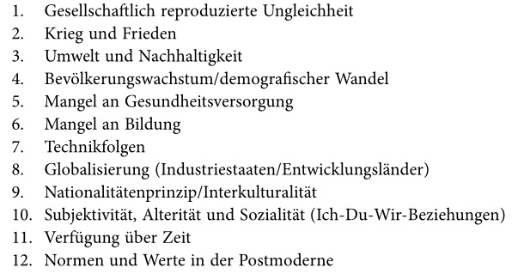
Epochaltypische Schlüsselprobleme
zugleich pädagogisch und politisch
mit Blick auf Notwendigkeiten, Probleme, und Möglichkeiten unserer Gegenwart
gemeinsam festgelegt
wandeln sich im historischen und gesellschaftlichen Prozess
Bestimmen die inhaltliche Ausgestaltung des Unterrichts

Slide 13
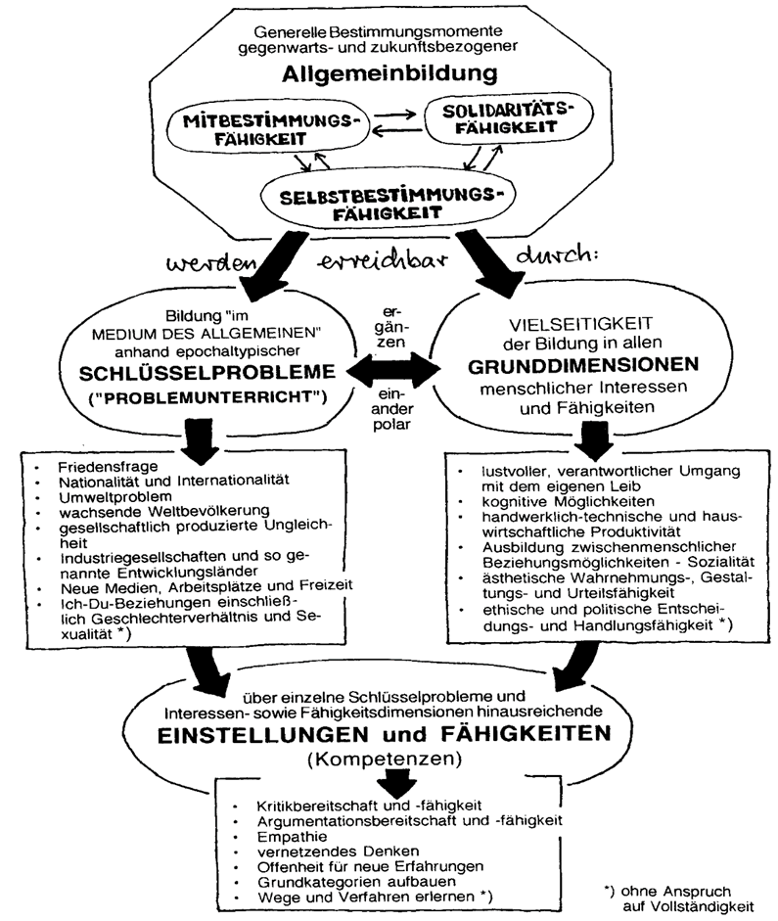
Problemunterricht
Selbst- und Mitbestimmung und der Solidarität
Mitplanung
Offener und schülerzentrierter Unterricht
Beispielhafte, intensive Auseinandersetzung mit den epochaltypischen Problemen
Gewinnung eines Problembewusstseins: Emotionale Ansprechbarkeit, erste Handlungserfahrungen
(Selbst-)Kritikbereitschaft, Argumentationsbereitschaft und –fähigkeit, Empathiefähigkeit, Fähigkeit in vernetzten Zusammenhängen zu denken

Slide 14
Sinn und Messbarkeit
Sinn der Bildung:
Die Welt- und Selbstbezüge der Kinder und Jugendlichen in der Schule so zu fördern, dass sie ein sinnvolles, verantwortungsbares, reflexionsgeleitetes und genussreiches, also ein insgesamt befriedigendes und mündiges Leben führen.
„Messbarkeit“ von Unterricht durch:
Lebenswirklichkeit
Angebahntes „Verstehen“ über die Schlüsselprobleme
Vielfalt
Menschheitsprobleme
Moralischen Urteilens
Bewegungskompetenz

Slide 15
Ziele und Kritik
Ziele:
Abbau der selektiven und trennenden Strukturen der Schulstruktur
Thematisch breites und stärker individualisiertes Unterrichtsangebot
Stärkere innere Differenzierung
Lockerung der strengen Abschottung der Fächer, um den epochalen und fächerübergreifenden Schlüsselproblemen gerecht zu werden
Kritik (Lehr-Lernforschung):
konkrete Unterrichtsbeispiele sind nicht bekannt
es gibt keinen systematischen Zusammenhang zwischen Problemunterricht und Unterrichtsplanung.
Empiriefern

Slide 16
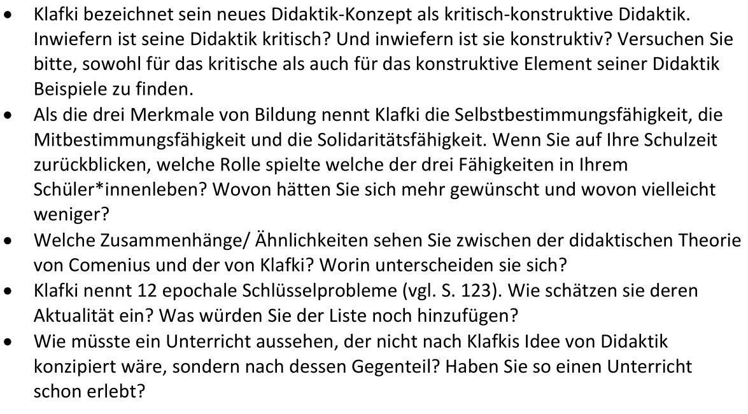
Notes:
Kritisch: Aufklärerisches und humanistisches Menschenbild
Konstruktiv: Ausrichtung auf die pädagogische Praxis
Selbstbestimmungsfähigkeit,
Die Mitbestimmungsfähigkeit
die Solidaritätsfähigkeit
Comenius
Hinzufügen an die epochale Schlüsselprobleme
Gegenteil von Klafki
Unterrichtsentwurf ?

Slide 17
Gruppenarbeit
Erarbeiten Sie einen Unterrichtsentwurf auf der Grundlage Klafki‘s Perspektivenschemas
Achten sie auf:
Mitgestaltung
Kompetenzen
(Selbst-)Kritikbereitschaft
Argumentationsbereitschaft und –fähigkeit
Empathiefähigkeit
Fähigkeit in vernetzten Zusammenhängen zu denken

Slide 18
Naechste Woche: Pädagogische Zugänge zum Lernen
Nachbereitung
Optional: https://www.swr.de/swr2/leben-und-gesellschaft/theodor-w-adorno-todestag-50-100.html (Unter diesem Link finden Sie eine Auswahl von Podcasts von und zu Theodor W. Adorno, einem wichtigen Vertreter der Kritischen Theorie, z.B.: https://www.swr.de/swr2/wissen/av-o1142094-100.html)
Lesen:
Göhlich, Michael/ Wulf, Christoph/ Zirfaß, Jörg (2014): Pädagogische Zugänge zum Lernen. Eine Einleitung. In: Dies. (Hrsg.): Pädagogische Theorien des Lernens. Weinheim: Beltz, S. 7-19.
Fragenbogen ausgefuellt?
https://evaluation.tu-dortmund.de/evasys/online.php?pswd=9QLRY

